Slide 1
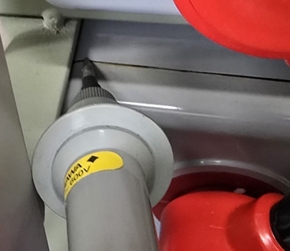
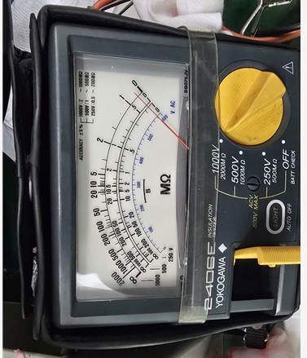
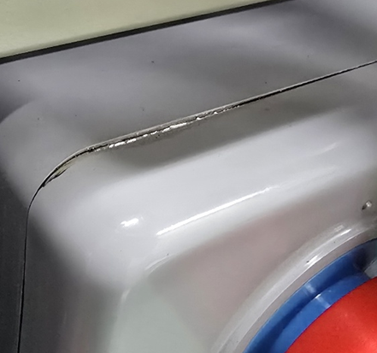
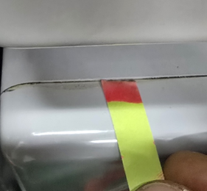
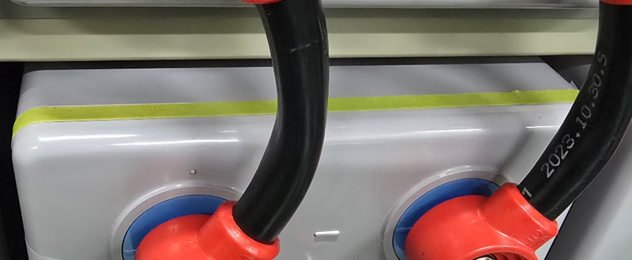
한화에너지 여수공장 VGS1000 누액불만 점검결과 [’24.10.14]
1.점검일자 ’24.08.26 / ‘24.09.05/’24.10.14
2.불만내용 : ‘24.07월 설치 후 약 1개월 도달시 접합부 누액 불만제품 2EA 추가 발생 됨. [#6,#83,#87]
-.기 접합부 누액 교체품 (4EA) : #36,#88,#89,#97 - 교체완료
-.24,09월 누액 : #6, #83 - 교체예정
-.’24.10.14 누액 불만 : #7, #86
3.점검결과
#7,#86번 접합부 pH페이퍼 확인 시 전해액 확인되었으며, 절연저항계 측정 시 #7번은 모서리부 절연파괴 확인되었으며,
#86번 절연저항계 미 반응됨에 따라 접합부 pH페이퍼 부착, 재확인 예정임.
4.결론
-.접합부 누액으로 확인된 #7번은 무상교체 필요하며, 절연저항계 미반응 #86은 pH-Paper 부착, 추가 확인 예정임.
#7
#7
#86
#86
#86

